Slide 2
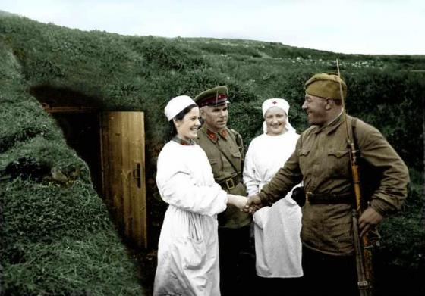
А какими смелыми и бесстрашными были медсестры выносившие раненых прямо с поля боя, когда гремели взрывы и пули свистели над головой. Они были смелыми и отважными.

Slide 3
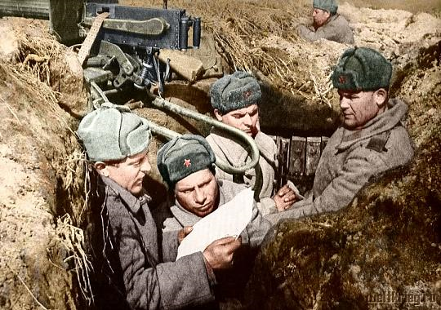
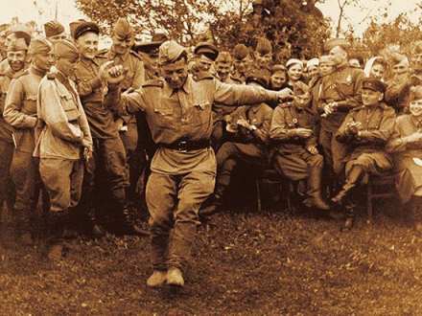
Случались на фронте и минуты отдыха.
Можно было посидеть у костра, спеть любимую песню, прочитать письмо из дома. Гармонист брал гармонь, и при свете огня звучала задушевная песня о доме, о близких и родных.

Slide 4
В тылу остались только женщины, дети, старики. Они работали на заводах, рыли окопы, строили оборонительные сооружения, гасили на крышах зажигательные бомбы, чтобы спасти от пожара свои дома. Десятки тысяч женщин, подростков, людей пожилого возраста встали к станкам, освоили тракторы, комбайны, автомобили взамен ушедших на фронт мужей, отцов и сыновей. Главным девизом всей страны стало: «Всё для фронта, всё для победы!» В тылу самоотверженно работали для фронта, на фронте сражались за тех, кто остался дома.

Slide 5
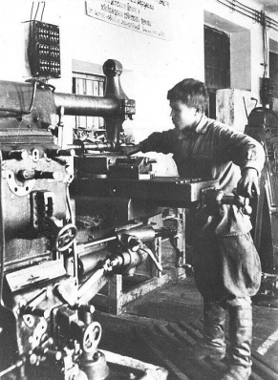
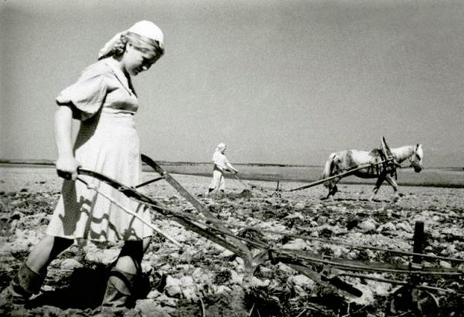
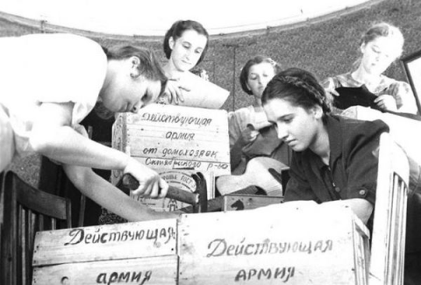

Slide 6
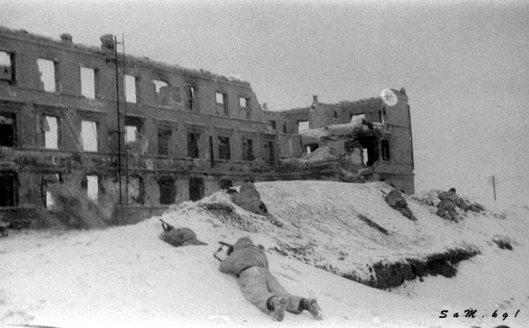
В годы войны на территории нашей страны фашистами было разрушено и сожжено 1710 городов и посёлков, более 70 тыс. сёл и деревень, оставлено без крова 25 миллионов человек.

Slide 7
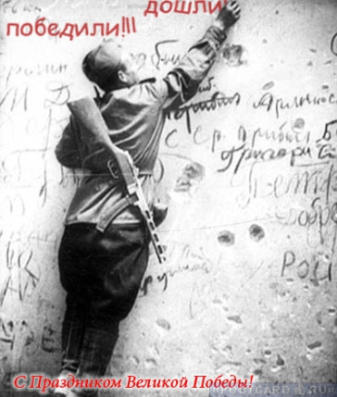
День Победы!
Праздник долгожданный! Мирная небес голубизна. Помнят на Земле народы, страны - В этот день закончилась война. Первый мирный день! Весна!
Первый мирный день! Весна! Бойцы с радостью увидели, что цветут сады, поют птицы, улыбаются друг другу люди.
И никому не сломить их Родину, никогда!
Народ ликует и поет, улыбками сверкают лица и прямо на улицах кружатся пары в победном вальсе.

Slide 8
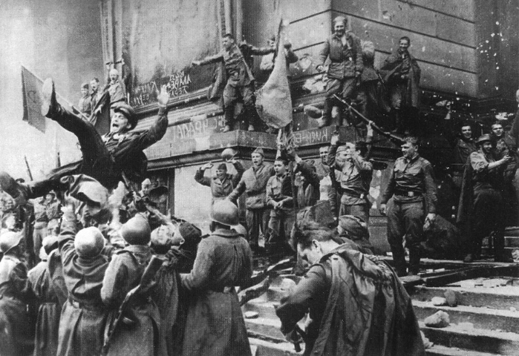
Победа!!!

